Slide 1
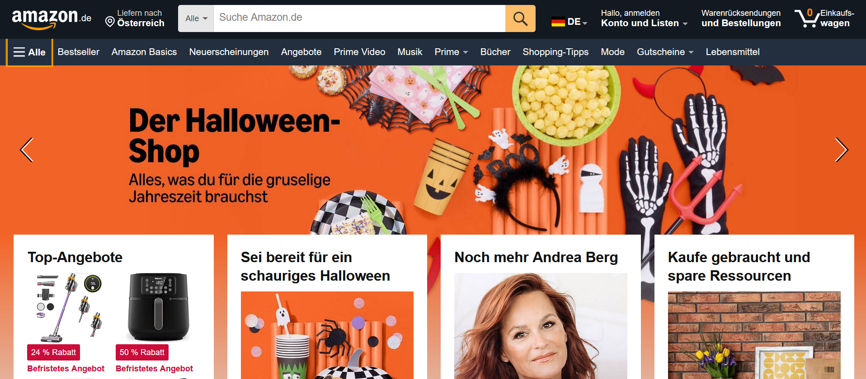
Amazon: + Branding, Menüs - Ordnung, Design

Slide 2
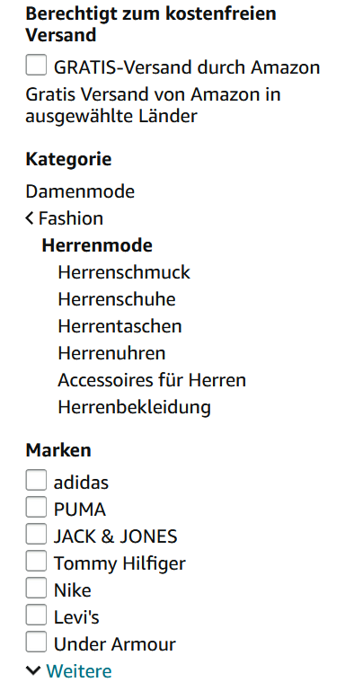
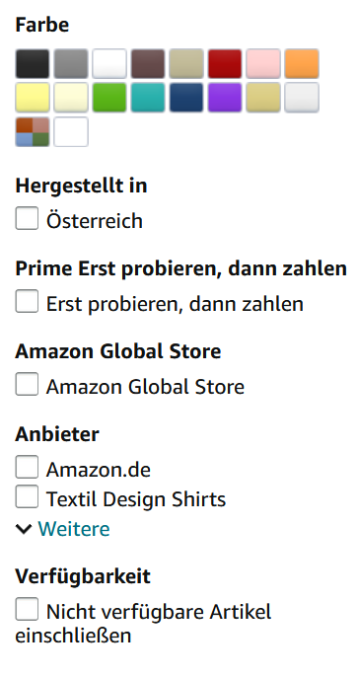
Bei großem Sortiment: präzise Filter und Tags

Slide 3

Eternalgod store: + Design, Homepage - Produktfotos

Slide 4
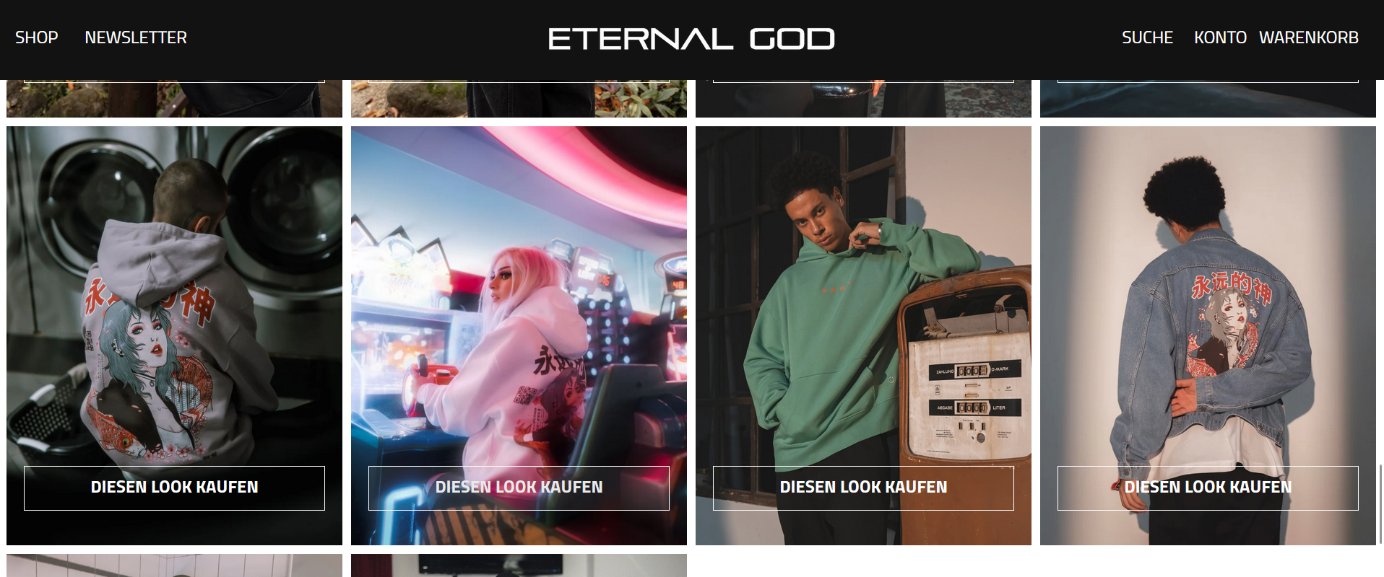
Lookbook:

Slide 5
Probleme:
Verwirrende Seite durch zu viel Information/Text
Design geht verloren da 90% der Seite nur Produkte/Werbung
Keine oder nur oberflächlich gesetzte Tags
-> schwer zu navigierende Produkte
Unklare Produktspezifikationen
Unklare Navigation von Punkt a -> Punkt b

Slide 6
Homepage: mehr auf das Design und den ersten Eindruck fokussiert, mehr Bilder als Text, Branding/Farben
-> Weiterleitung von Menübändern auf relevante Seiten, nicht aufdringlich aber gut sichtbar
Kontextmenüs zu Produktinfos, Filter, Tags, etc dann detailierter
Konsequente Tags damit Filter funktionieren

Slide 7
Links
https://www.eternalgod.de/
https://www.eternalgod.de/collections/all
https://www.eternalgod.de/blogs/lookbook
https://www.amazon.de/
https://www.amazon.de/womens_fashion

